Slide 1
PhòngGD & ĐT TP LONG KHÁNH
Trường THCS …….
Giáo viên: …..
Lớp: 9/1

Slide 2


1. Giáo viên: SGK, sbt, giáo án, tài liệu trên mạng internet, máy chiếu, bảng nhóm, viết lông…
2. Học sinh: SGK, máy tính cầm tay, bảng nhóm.

Slide 3










Slide 4
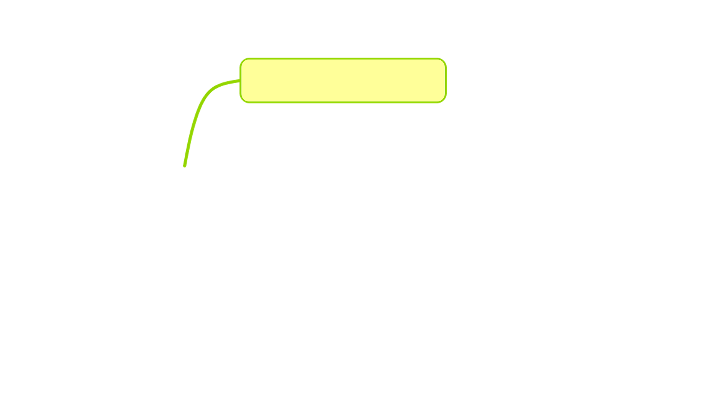




1. Hoạt động 1: Mở đầu
2. Hoạt động 2: Ôn tập kiến thức
C. CẤU TRÚC
BÀI HỌC
3. Hoạt động 3: Luyện tập – vận dụng

Slide 5

Tiết 29
ÔN TẬP CHƯƠNG 2 (tt)

Slide 6
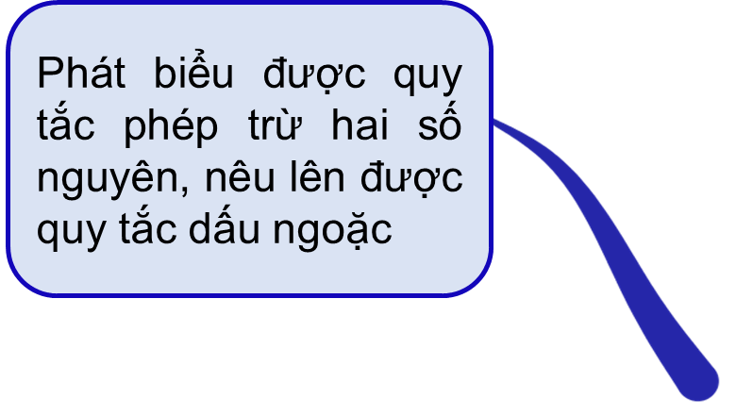
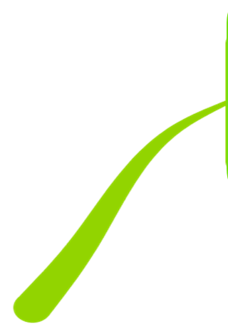
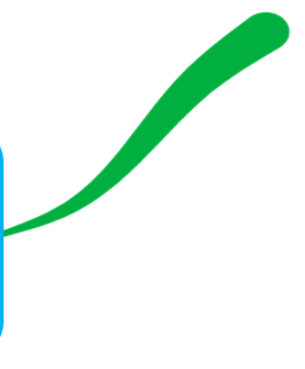
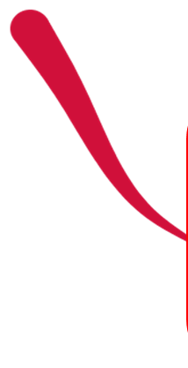
Vẽ đồ thị hàm số bậc nhất.
Tìm diện tích phần giới hạn đồ thị hàm số với hai trục Ox, Oy.
- Nắm vững khái niệm về hàm số bậc nhất.
NỘI DUNG
BÀI HỌC
-Tìm giá trị tham số m:
+ Biết đồ thị hàm số đi qua 1 điểm
+ Chứng minh đồ thị hàm số qua 1 điểm cố định
- Vận dụng kiến thức của hàm số bậc nhất vào giải toán trong thực tế

Slide 7

MỞ ĐẦU
Năm
2021

Slide 8

D
ĐẶT VẤN ĐỀ VÀO BÀI
Tiết học trước ta đã ôn tập được phần 1. Hôm nay, thầy (cô) và các em ôn tập hết phần kiến thức của chương 2.
Notes:
- Cô giáo sửa phông chữ thành Time new roman nhé

Slide 9

TRÒ CHƠI Ô CHỮ

Slide 10
TRÒ CHƠI Ô CHỮ
Có 6 câu hỏi, các em dành quyền chọn bất kỳ 1 câu nào để trả lời. Nếu trả lời đúng thì ta ghi được điểm tốt cho cá nhân mình và 1 ô chữ của từ khóa được mở ra. Đến khi 6 ô chữ của từ khóa được mở ra thì các em dành quyền trả lời các câu hỏi của trò chơi liên quan đến từ khóa. Nếu trả lời đúng thì ta nhận được 1 phần quà cho tập thể lớp
Notes:
GV lưu ý với HS chữ y có thể hiểu là I; chữ Đ có thể hiểu là D
Từ khóa: bệnh dịch đang hoành hành các nước trên thế giới hiện nay?

Slide 11
Câu 1
Câu 2
Câu 3
Câu 4
Câu 5
Câu 6
C
O
V
I
D
19

Slide 12
Câu 1
Điểm có thuộc đồ thị hàm số không?
Có
Từ ta có thay vào ta có,
Vậy điểm A thuộc đồ thị hàm số
Notes:
Nếu HS phát hiện từ khóa thì Gv bấm vào nút nhà
Tất cả công thức toán học và số trong bài cô giáo sửa lại bằng Mathtype cho đồng nhất nhé
Đáp án thừa hiệu ứng vòng tròn đỏ
* GVSB: Vòng đỏ là chữ để rút ra ô chữ Covid 19
Vâng, mình hiểu ý của cô giáo rồi nhé!

Slide 13
Câu 2
Hai đường thẳng và có vị trí như thế nào?
Song song
Vì nên hai đường thẳng và song song với nhau
Notes:
- Đáp án thừa hiệu ứng vòng tròn đỏ

Slide 14
Câu 3
Trong các hàm số sau hàm số nào là hàm số bậc nhất?
Hàm số bậc nhất có dạng khi đó
Notes:
- Hiệu ứng vòng tròn đỏ ở đáp án D bị lệch

Slide 15
Câu 4
Công thức tổng quát của hàm số bậc nhất là gì?
Notes:
- Đáp án thừa hiệu ứng vòng tròn đỏ

Slide 16
Câu 5
Đồ thị hàm số là?
Một đường thẳng.
Một đường cong.
Notes:
- Hiệu ứng vòng tròn đỏ ở đáp án a bị lệch

Slide 17
Câu 6
Hàm số có hệ số góc là?
19
-2
Notes:
- Hiệu ứng vòng tròn đỏ ở đáp án a bị lệch

Slide 18
D
C
O
V
I
D
19
Covid 19 là gì?
Là bệnh viêm đường hô hấp cấp do biến chủng virus Corona gây ra
Dấu hiệu mắc bệnh Covid 19.
Sốt cao trên 38 độ, ho, khó thở, mất khứu giác, mất vị giác …
Các đường lây nhiễm bệnh Covid 19.
Lây qua không khí, trực tiếp khi tiếp xúc với người bệnh, bề mặt bị nhiễm khuẩn…
Các biện pháp phòng chống bệnh Covid 19.
Thực hiện 5K: Khẩu trang. Khử khuẩn. Khoảng cách. Không tụ tập. Khai báo y tế.

Slide 19






Phần trắc nghiệm.
Phần tự luận
LUYỆN TẬP

Slide 20
TRẮC NGHIỆM

Slide 21
Phần trắc nghiệm.
Khoanh tròn vào chữ cái đứng trước câu trả lời đúng
Câu 1: Trong các hàm số sau đâu là hàm số bậc nhất:

Slide 22
Phần trắc nghiệm.
Khoanh tròn vào chữ cái đứng trước câu trả lời đúng
Câu 2: Hàm số là hàm số đồng biến khi:
Hàm số là hàm số đồng biến khi

Slide 23
Phần trắc nghiệm.
Khoanh tròn vào chữ cái đứng trước câu trả lời đúng
Câu 3: Đường thẳng có hệ số góc là:
a là hệ số góc của đường thẳng
Nên đường thẳng có hệ số góc là 7

Slide 24
Phần trắc nghiệm.
Khoanh tròn vào chữ cái đứng trước câu trả lời đúng
Câu 4: Hàm số có tung độ gốc là:
Hàm số có tung độ gốc là b nên hàm số
nên b = 6

Slide 25
Phần trắc nghiệm.
Khoanh tròn vào chữ cái đứng trước câu trả lời đúng
Câu 5: Đường thẳng song song với đường thẳng nào sau đây:
Đường thẳng song song khi
Suy ra đường thẳng song song với đường thẳng

Slide 26
Phần trắc nghiệm.
Khoanh tròn vào chữ cái đứng trước câu trả lời đúng
Câu 6: Góc tạo bởi đường thẳng là góc:
Góc nhọn B. Góc tù
C. Góc bẹt D. Góc vuông

Slide 27
Phần tự luận.

Slide 28
Phần tự luận.
Bài 1: Cho hàm số (1)
Tìm m để hàm số (1) là hàm số đồng biến.
Vẽ đồ thị hàm số (1) khi
Tính diện tích của tam giác tạo bởi đường thẳng phần (b) với hai trục tọa độ ( Đv đo là cm)

Slide 29
Phần tự luận.
Bài 1: Cho hàm số (1)
Tìm m để hàm số (1) là hàm số đồng biến.
Hàm số là hàm số đồng biến khi và chỉ khi:

Slide 30
Phần tự luận.
Bài 1: Cho hàm số (1)
b)Vẽ đồ thị hàm số (1) khi .
Với ta có hàm số
Cho thì suy ra thuộc trục tung Oy
Cho thì , suy ra thuộc trục hoành Ox.
Vậy đồ thị hàm số là đường thẳng AB.

Slide 31
Phần tự luận.
y
y= x + 2
Đồ thị là đường thẳng AB đi qua hai điểm
2
- 2
O
x

Slide 32
Phần tự luận.
y
y= x + 2
Diện tích tam giác OAB là:
A
B
O
x

Slide 33
Phần tự luận.
Bài 2:

Slide 34
Phần tự luận.
Bài 2: Cho hàm số (m là tham số)
Xác định m để hàm số đã cho là hàm số bậc nhất.
Xác định m để đồ thị hàm số đã cho đi qua điểm
Chứng tỏ đồ thị hàm số đã cho luôn đi qua một điểm cố định.

Slide 35

Phần tự luận.
Xác định hệ số a, b?
Bài 2: Cho hàm số (m là tham số)
Xác định m để hàm số đã cho là hàm số bậc nhất.
Hàm số là hàm hàm số bậc nhất khi nào?

Slide 36
Phần tự luận.
Bài 2: Cho hàm số (m là tham số)
Xác định m để hàm số đã cho là hàm số bậc nhất.
Bài giải
Để hàm số là hàm số bậc nhất thì

Slide 37
Phần tự luận.
Khi nào đồ thị hàm số đi qua một điểm?
Bài 2: Cho hàm số
b) Xác định m để đồ thị hàm số đã cho đi qua điểm

Slide 38
Phần tự luận.
Bài 2: Cho hàm số
b) Xác định m để đồ thị hàm số đã cho đi qua điểm
Để đồ thị hàm số đã cho đi qua điểm thì
thỏa mãn phương trình: , ta có:

Slide 39
Phần tự luận.
Cách chứng minh đồ thị hàm số luôn đi qua một điểm?
Bài 2: Cho hàm số
c) Chứng tỏ đồ thị hàm số đã cho luôn đi qua một điểm cố định.

Slide 40
Phần tự luận.
Bài 2: Cho hàm số
c) Chứng tỏ đồ thị hàm số đã cho luôn đi qua một điểm cố định.
Gọi là điểm cố định mà đường thẳng luôn đi qua, ta có:
Pt (*) là pt bậc nhất ẩn m phải có vô số nghiệm với mọi giá trị của m, tức
Vậy đồ thị luôn luôn đi qua điểm cố định

Slide 41
Phần vận dụng.
Notes:
GV gợi ý:
Xác định biến số, hàm số?
Xác định hệ số a, b?
Làm thế nào tính được V(3)
Cho giá trị của máy tính bảng này còn lại 6.400.000 đồng là cho biết giá trị hàm số hay biến số?

Slide 42
Phần vận dụng.
Bài tập: Giá trị của một chiếc máy tính bảng sau khi sử dụng t năm được cho bởi công thức: (đồng).
a) Tính
b) Hỏi sau bao nhiêu năm giá trị của chiếc máy tính bảng này còn lại đồng?
Notes:
GV gợi ý:
Xác định biến số, hàm số?
Xác định hệ số a, b?
Làm thế nào tính được V(3)
Cho giá trị của máy tính bảng này còn lại 6.400.000 đồng là cho biết giá trị hàm số hay biến số?

Slide 43
Phần vận dụng.
Xét hàm số
Ta có: (đồng)
Sau 3 năm giá trị của chiếc máy tính bảng này còn lại là (đ)
b) Ta có:
Vậy sau 4 năm giá trị của chiếc máy tính bảng này còn lại đ

Slide 44
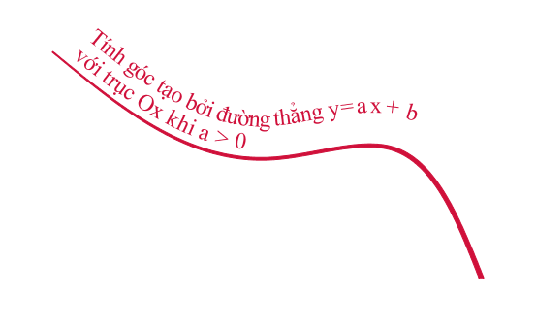


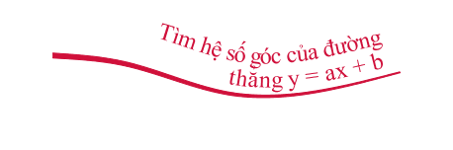

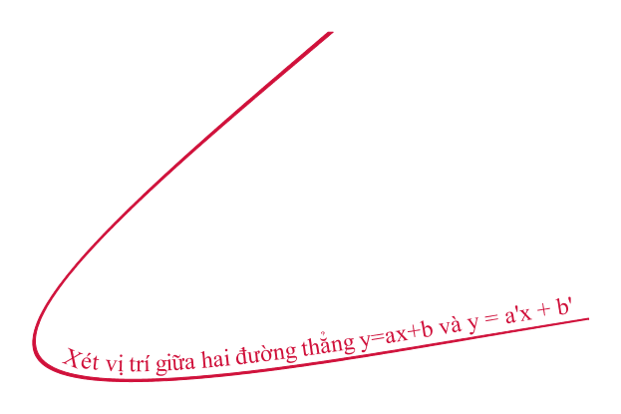


Slide 45
Hướng dẫn về nhà - Luyện các câu trắc nghiệm đã học
- BTVN: 30; →36 SBT/69-70
Chuẩn bị giờ sau: Phương trình
bậc nhất hai ẩn.

Slide 46


